Slide 1
Hálózati prezentáció
Niganyok csapata

Slide 2
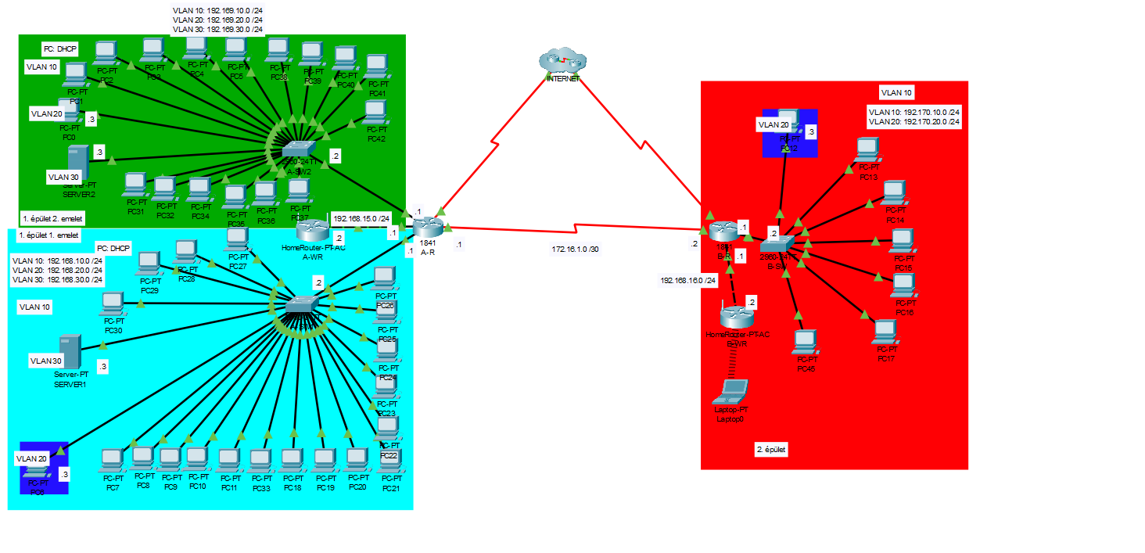
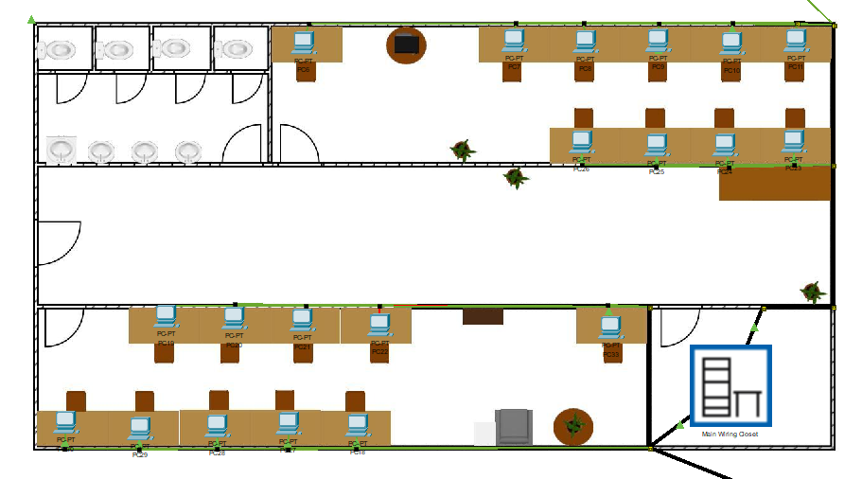
Logikai topológia

Slide 3
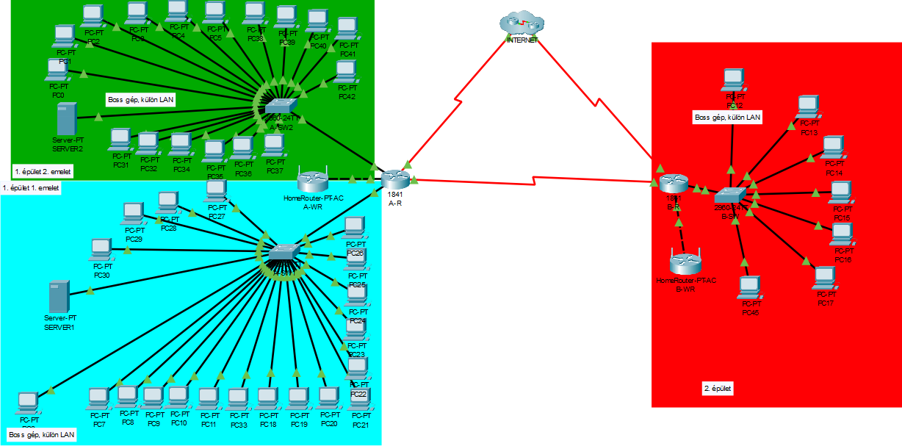
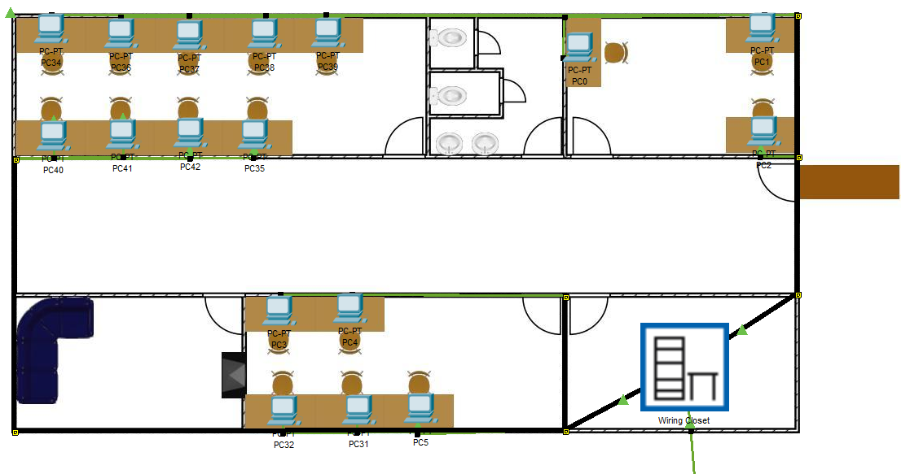
Fizikai topológia (1.épület 1.emelet)

Slide 4
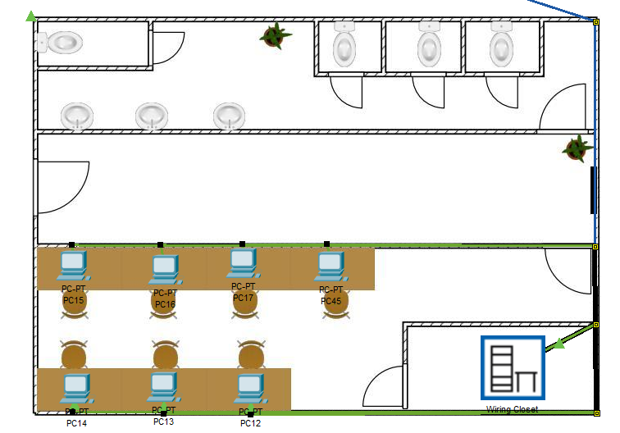
Fizikai topológia (1.épület 2.emelet)

Slide 5
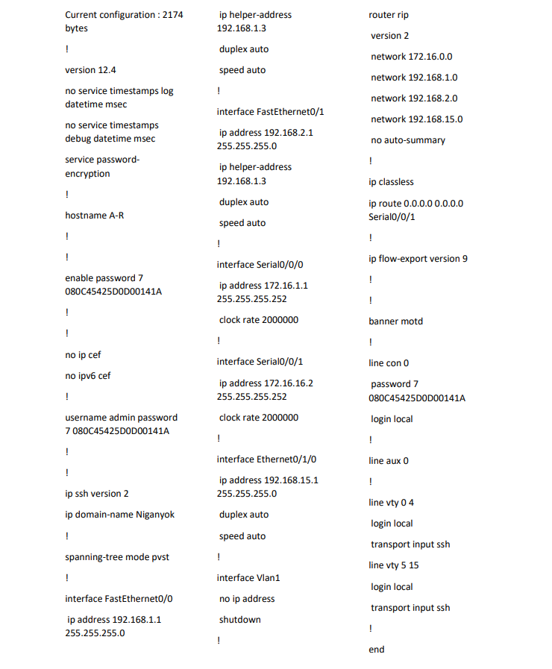
Fizikai topológia (2.épület 1.emelet)
Router(A-R)

Slide 6
Eszközök
Switch(A-SW1)
Router(A-R)
RIP
SSH
Banner motd
Jelszavak

Slide 7
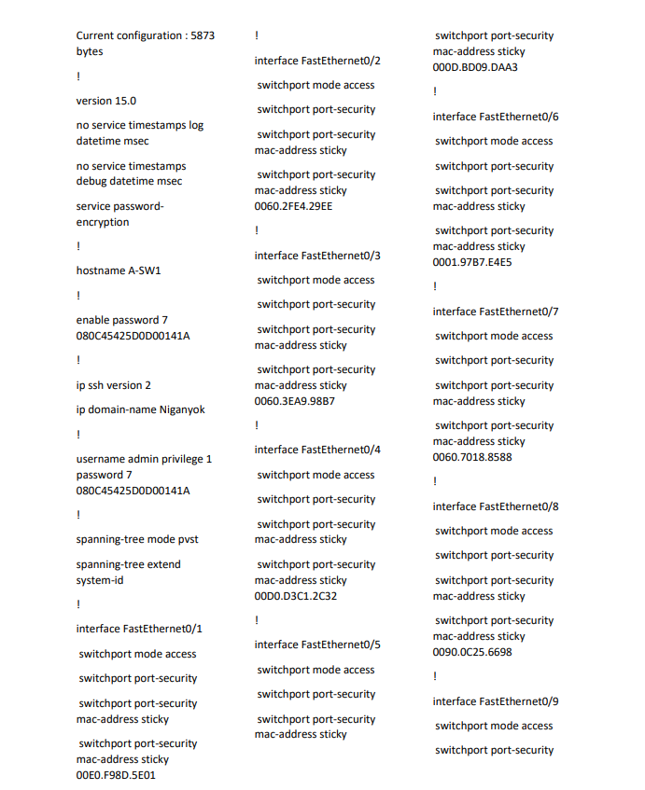
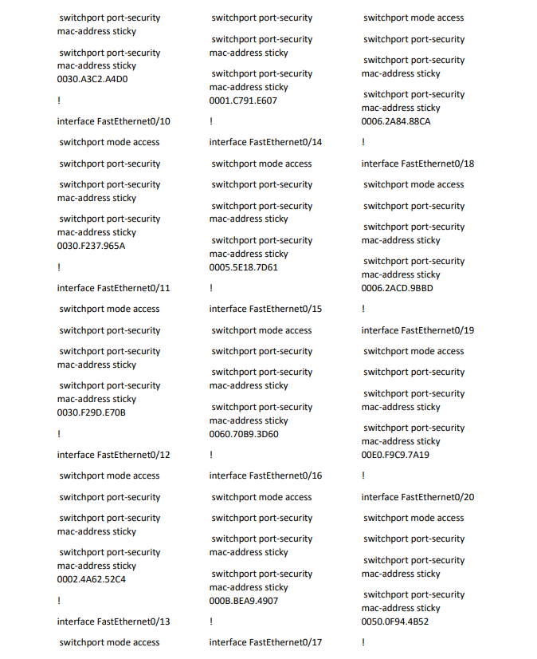
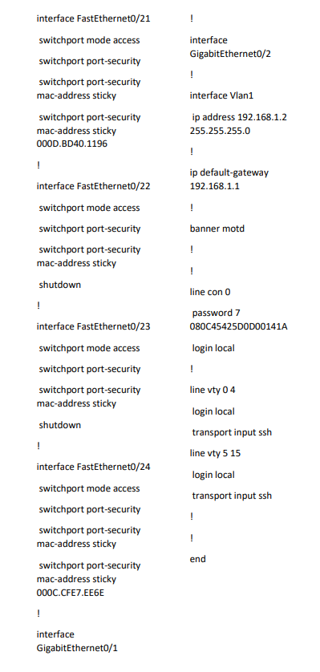
Eszközök
Router(A-R)
Switch(A-SW1)
MAC-cím szűrés
SSH
Jelszavak
Banner motd

Slide 8
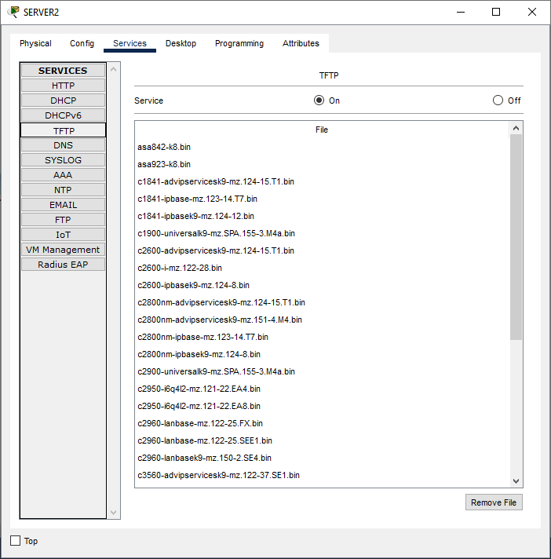
Eszközök
TFTP szerver
Switch(A-SW1)

Slide 9
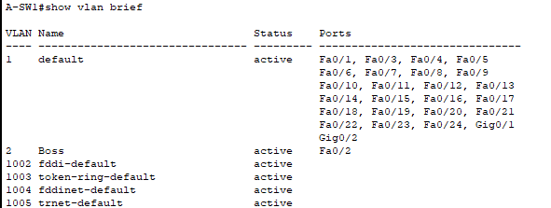
Eszközök
TFTP szerver
Switch(A-SW1)
 | Felhasználónév | Jelszó
Privilegizált EXEC mód | admin | Mil4tech
Felhasználói EXEC mód | admin | Mil4tech
SSH | admin | Mil4tech
Wireless Router |  | Milatech1
AAA
 | Admin
Password | Mil4tech
Client name | Username Milatech.aaa
Secret | Mil4tech

Slide 10
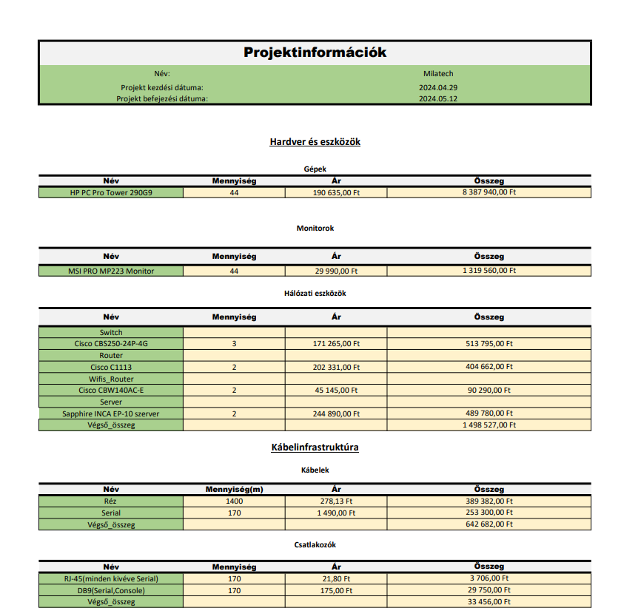
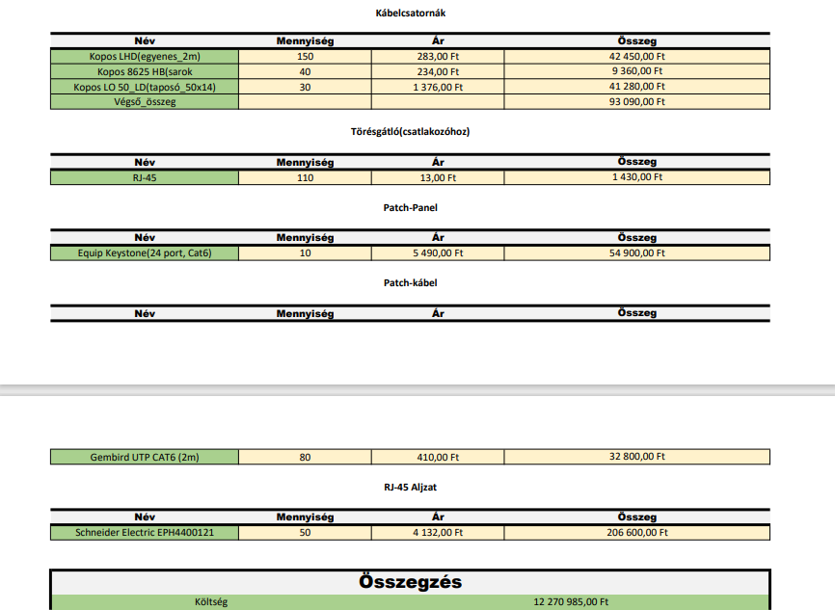
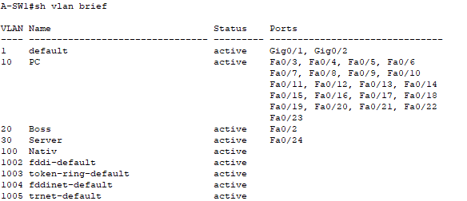
VLAN, Címzés
TFTP szerver
Megtalálható 3 VLAN a hálózatban, a 10-es a felhasználóké, míg a 20-as a Főnököké és a 30-as a szervereké.
A dinamikus címkiosztás érdekében DHCP-t alkalmaztunk, de a switchek, routerek, szerverek statikus IP címet kaptak
 | Felhasználónév | Jelszó
Privilegizált EXEC mód | admin | Mil4tech
Felhasználói EXEC mód | admin | Mil4tech
SSH | admin | Mil4tech
Wireless Router |  | Milatech1
AAA
 | Admin
Jelszó | Mil4tech
Kliens név | Felhasználónév Milatech.aaa
Titkosított | Mil4tech

Slide 11
Hálózatbiztonság
TFTP szerver
Telnet helyett SSH a biztonságosabb elérés érdekében
A portbiztonság érdekében MAC-cím szűrést alkalmaztunk
Titkosított jelszavakkal védtük az eszközöket
Létrehoztunk egy AAA szervert a biztonság miatt
 | Felhasználónév | Jelszó
Privilegizált EXEC mód | admin | Mil4tech
Felhasználói EXEC mód | admin | Mil4tech
SSH | admin | Mil4tech
Wireless Router |  | Milatech123
AAA
 | Admin
Jelszó | Mil4tech
Kliens név | Felhasználónév Milatech.aaa
Titkosított | Mil4tech

Slide 12
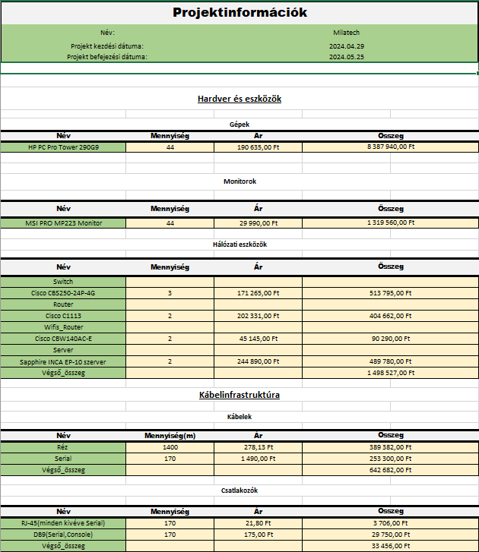
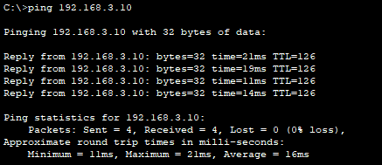
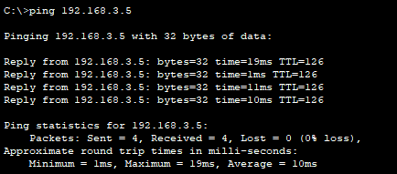
Költségvetési kalkuláció
PC17 pingelése PC7-ről (192.168.3.10)
PC12 pingelése PC2-ről (192.168.3.5)
 | Felhasználónév | Jelszó
Privilegizált EXEC mód | admin | Mil4tech
Felhasználói EXEC mód | admin | Mil4tech
SSH | admin | Mil4tech
Wireless Router |  | Milatech1
AAA
 | Admin
Jelszó | Mil4tech
Kliens név | Felhasználónév Milatech.aaa
Titkosított | Mil4tech

Slide 13
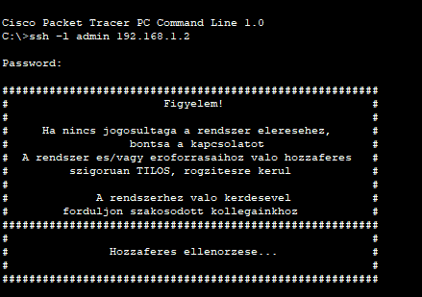
Hálózat működése
PC17 pingelése PC7-ről (192.168.3.10)
A-SW1 elérése PC13-ról (192.168.1.2)
PC12 pingelése PC2-ről (192.168.3.5)

Slide 14
KÖSZÖNJÜK A FIGYELMET!

